Slide 1
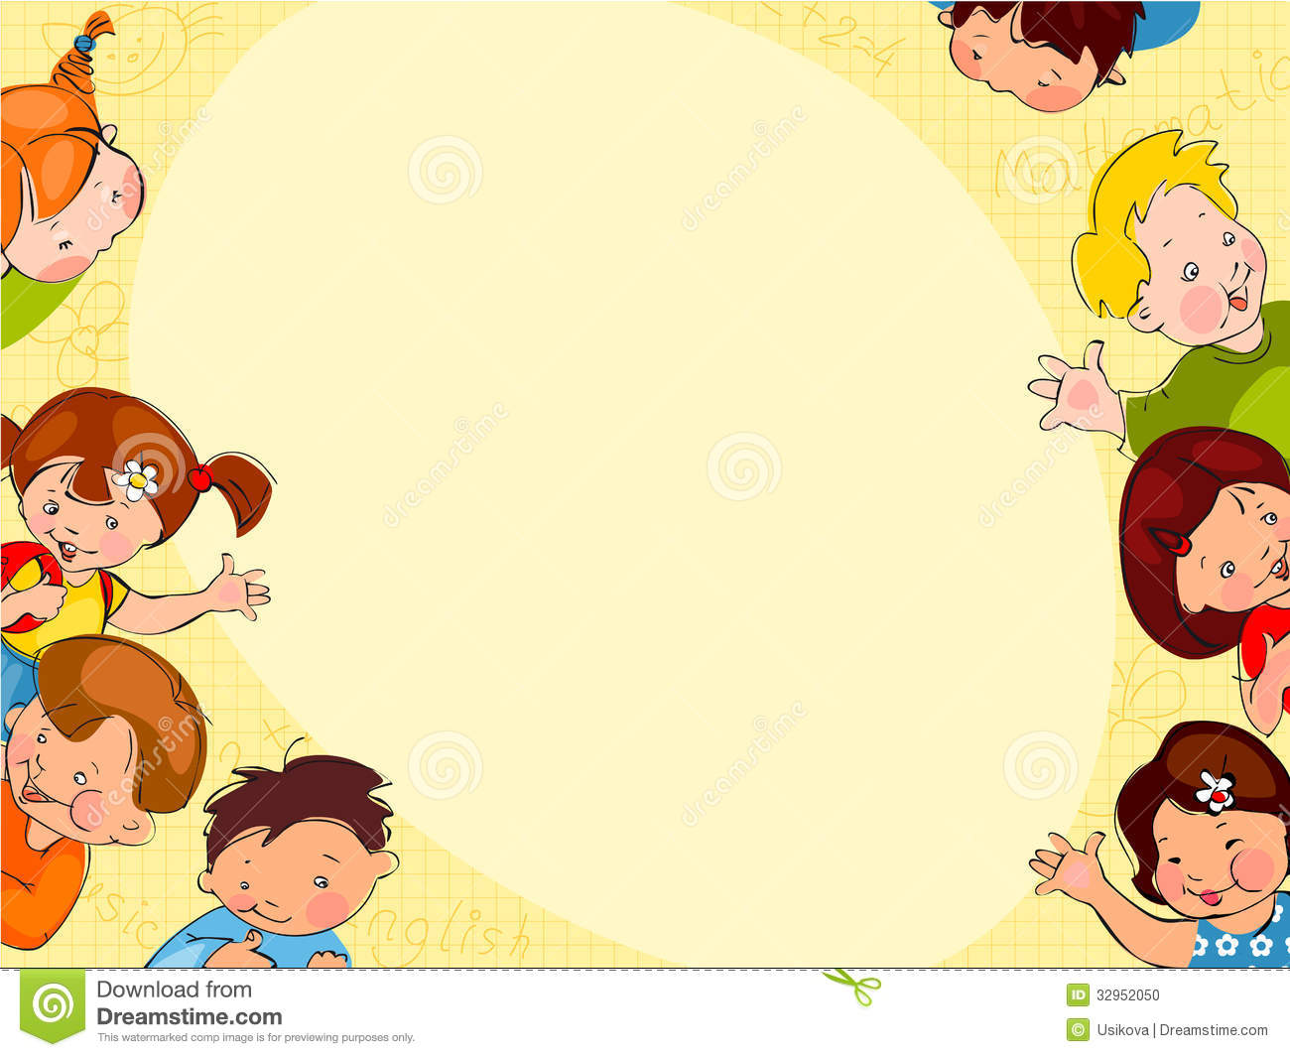

Санды және әріпті өрнектер

Slide 2
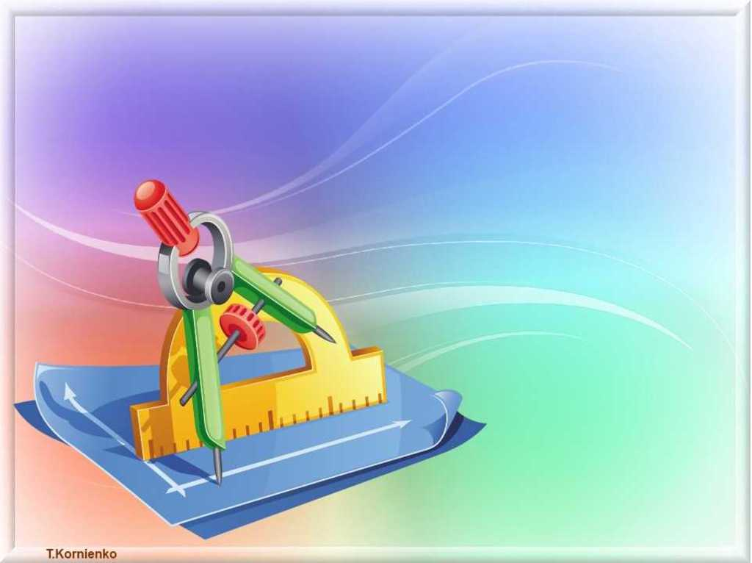
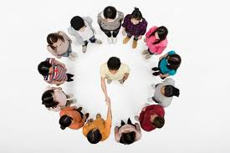
Шаттық шеңбері
Топқа бөліну

Slide 3
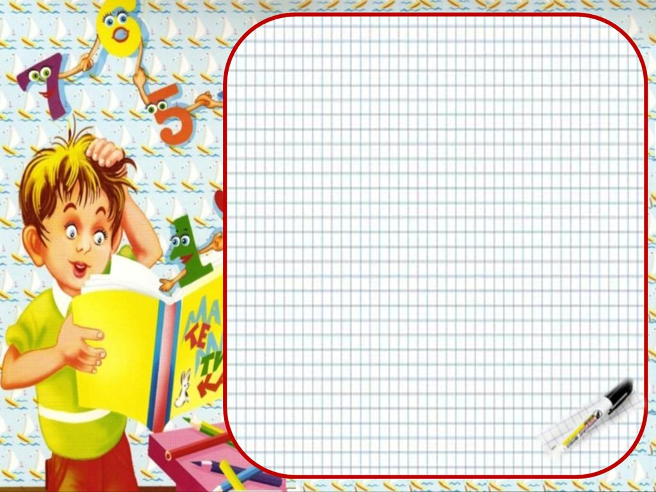
“Қазақстанды ХХІ ғасырда дамыған елдермен теңестіріп, өркениетті әлемнен мәртебелі орын алуына ықпал етер бірден – бір құдірет – білім, білімді ұрпақ”.
Н.Назарбаев

Slide 4
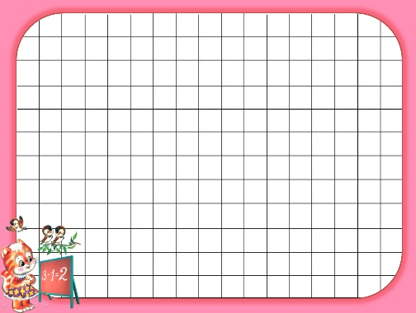
Үй тапсырмасын тексеру
6- есеп
Теңдеулерді шеш
Х х 2 = 10 У : 2 = 3
4 х а = 8 6 : Ь = 3
1 2 : а = 2 12 : а = 6

Slide 5


“Миға шабуыл”
І топ
ІІ топ
4 х 8
5 х 9
5 х 7
4 х 2
56 : 7
81 : 9
7 х 8
9 х 6
9 х 3
0 х 2
4 : 2
18 : 3

Slide 6
Сабақ мақсаты:
Білімділік:Оқушыларға санды және әріпті өрнектер туралы ақпараттар беру.
Дамытушылық:Оқушылардың оқу танымдық және ойын іс әрекетін қатыстыру арқылы пәнге деген қызығушылықтарын, белсенділіктерін, ой өрісін дамыту.
Тәрбиелік:Ұйымшылдыққа, қамқорлыққа, шығармашылыққа тәрбиелеу.

Slide 7
Жаңа сабақ
Амалдар таңбаларынан, сандардан ғана құрастырылған өрнектерді санды өрнек деп аталады.
Мысалы, 12+(12-5)=19 санды өрнек, 45+12+10=67
Құрамында әріптері бар өрнек әріпті өрнек деп аталады.
Мысалы, 86+(86+а)-әріпті өрнек, c-d+a
Әріпті өрнектегі әріптің орнына алынатын сандар сол әріптің мәндері деп аталады.
Әріпті өрнектерде латын алфавитіндегі кіші әріптері пайдаланылады.
Санды өрнектер, әріпті өрнектер жалпы түрде математикалық өрнектер деп аталады

Slide 8
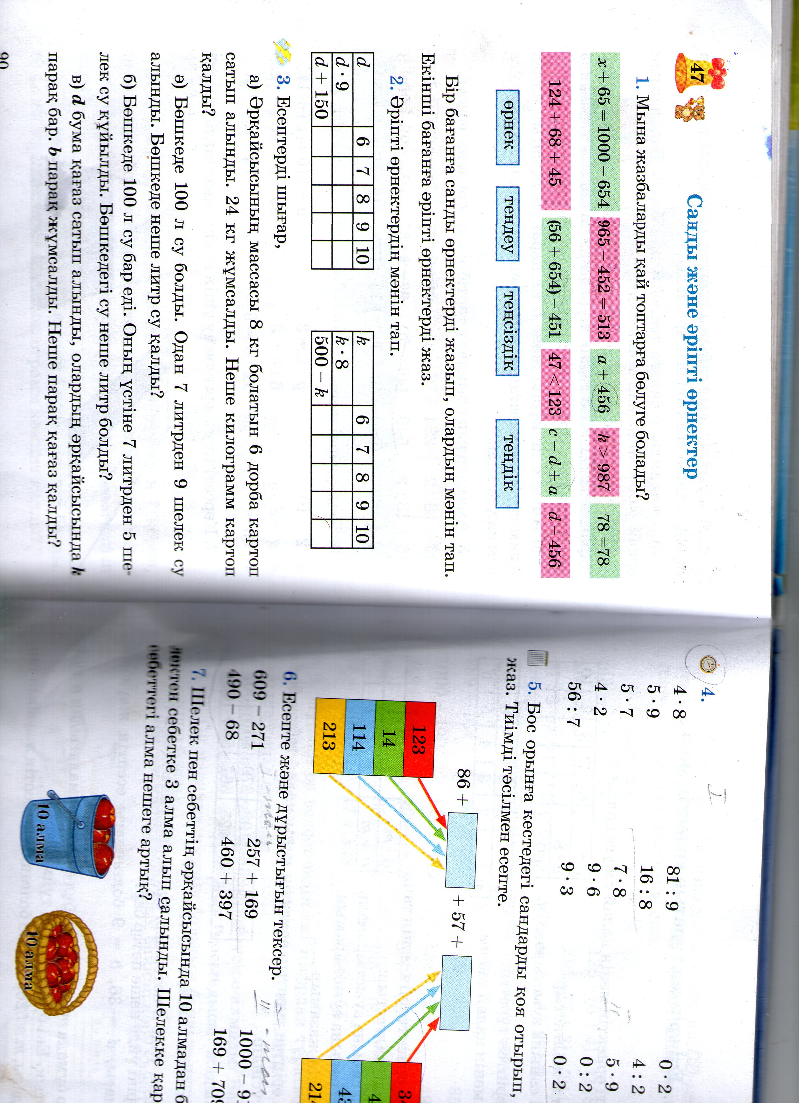

Slide 9

Электрондық оқулықпен жұмыс

Slide 10
Біліміңді қолдан!
І топ
ІІ топ

Slide 11
Тапқыр болсаң тауып көр!
І топ
а) Әрқайсысының массасы 8 кг болатын 6 дорба картоп сатып алынды. 24 кг жұмсалды. Неше килограмм картоп қалды.?
ә) Бөшкеде 100 литр су болды. Одан 7 литрден 9 шелек су алынды бөшкеде неше литр су қалды?
Б)Бөшкеде 100 л су бар еді. Оның үстіне 7 литрден 5 шелек су құйылды.Бөшкедегі су неше литр болды?
ІІ топ
в) d бума қағаз сатып алынды, олардың әрқайсысына k парақ бар. b парақ жұмсалды. Неше парақ қағаз қалды?

Slide 12

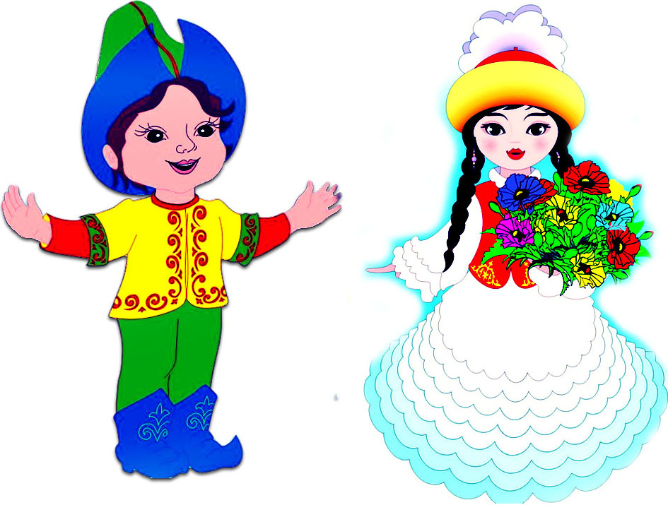
Сергіту сәті

Slide 13
Өзіндік жұмыс
Семантикалық карта
Тапсырма | Санды өрнек | Теңдеу | Әріпті өрнек
80 + 60
С х 5 =15
С + 60
100 - 80
10 : х =2
а х 90

Slide 14
Ойын
609-271 490-68
257+169 460+397
1000-91 169+709

Slide 15

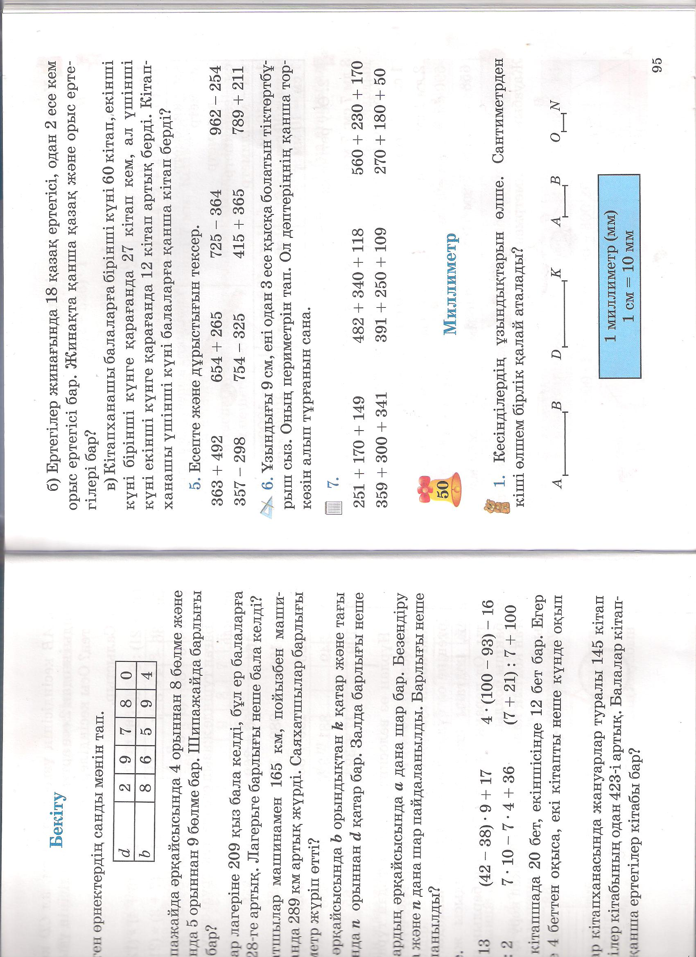
Үйге тапсырма:
№5, 91 бет

Slide 16
Бағалау

Slide 17


